Slide 1
The Human Robot
PharoThings
OpenDev
Par KUNSANGABO NDONGALA Berfy

Slide 2
Plan du guide
Microcontrôleur
PharoThings ?
Importance Microcontrôleur(Rasp,Ard)
Hierarchie PharoThings
Derniers préparatifs
Pour en savoir plus

Slide 3

1. PharoThings?
Vous avez dit PharoThings ????????

Slide 4
1. PharoThings?
Une image Pharo Iot fonctionnant sur l'appareil
Raspberry Pi ,
Arduino ,
Beaglebone
autres petites machines (Micro - Machine) ,…

Slide 5

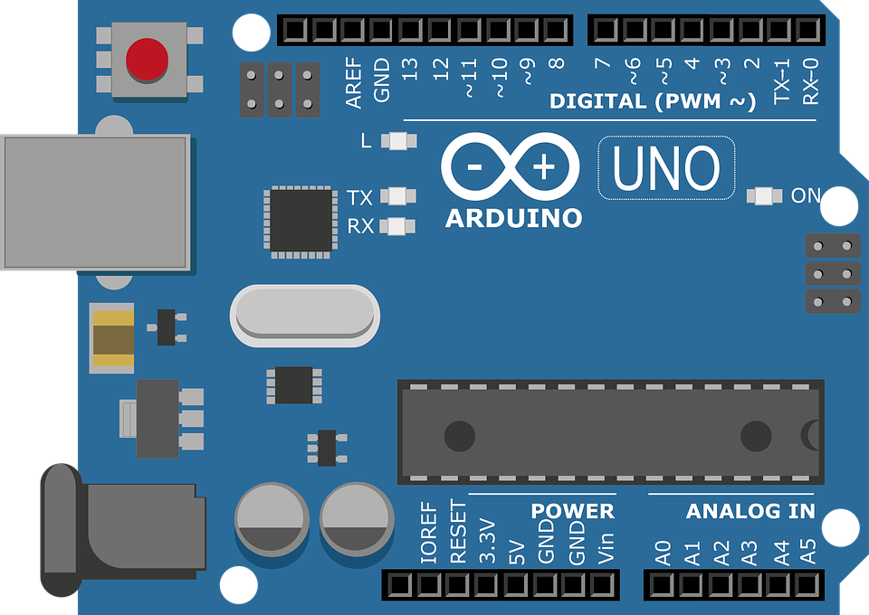
3. Arduino

Slide 6
3. Procédures et techniques
Le modèle de conception
Les couleurs
La police (taille et style)
La disposition du texte
Les images
Les tableaux et les graphiques
Les schémas
Les transitions
Les animations

Slide 7
3.1 Modèle de conception
Utiliser un seul modèle de conception
Cohérence entre le modèle choisi et l’objet de la présentation ou privilégier un modèle neutre
Les modèles sont parfois mal conçus…
Limiter le changement d’arrière-plan
  Peut être utile pour attirer l’attention ou aborder un nouveau thème
Apporter les modifications directement dans le masque des diapositives

Slide 8
3.2 Le choix des couleurs
Choisir des couleurs contrastées
(arrière-plan et texte)
  Privilégier un fond foncé avec du texte pâle ou alors du texte foncé et un fond très pâle
Choisir des couleurs qui s’harmonisent entre elles (couleurs complémentaires)
Se limiter à trois couleurs maximum par diapositive (couleurs complémentaires)

Slide 9
Voila ce qu’il ne faut pas faire !!!
Comment
réussir
sa présentation

Slide 10
Utiliser les couleurs complémentaires !
Comment
réussir
sa présentation

Slide 11
3.2 Les particularités des couleurs
Privilégier des fonds unis aux fonds dégradés ou composés d’objets

Slide 12

Les images de fond perturbent la lecture
Comment
réussir
sa présentation

Slide 13
3.3 Le style de la police
Préférer le gras pour mettre l’emphase sur une idée
  Éviter le souligné
Préférer l’italique pour les citations ou les exemples
Préférer la casse des lettres en minuscule (sauf en début de ligne)
  Éviter les MAJUSCULES
Notes:
Souligné et majuscules = plus difficile à lire

Slide 14
3.3 La taille de la police
Titre : 38 - 44 points
Sous-titre et texte : 24 - 32 points
Uniformiser la taille de la police d’une diapositive à l’autre (cohérence)
Diminuer la taille des noms d’auteurs cités (ex. Charlot, 1999)

Slide 15
3.4 La disposition du texte (1)
Donner des titres originaux
Prévoir un maximum de 6 lignes de texte par diapositive
Retenir en moyenne 6 mots par ligne
Utiliser les puces (●) en début de ligne
Utiliser la mise en page proposée dans le modèle

Slide 16
3.4 La disposition du texte (2)
Aligner le texte à gauche
Préférer les idées courtes
  Limiter le copier-coller d’un texte continu
Éviter les points en fin de ligne
Aérer les idées
Limiter le texte au bas de l’écran

Slide 17
3.5 Les images
Ajouter des images lorsque nécessaire
Ajouter des images significatives
Ajouter des images récurrentes dans le masque des diapositives
Envisager une seule image pour illustrer une idée (ex. livre de recettes)
Prudence dans la taille des images
(ex. 72 ppi à 100%)

Slide 18
3.5 Disposition des images
Les zones de texte sont
explorées avant les images
« De nombreuses études ont montré cet effet. La lecture est un réflexe. En présence de texte on ne peut s'empêcher de lire. De plus, les images utilisées sur Internet n'ont souvent aucune signification, elles sont donc mises en deuxième niveau de lecture par les utilisateurs. »
Source : Lergonome.org

Slide 19
3.6 Les tableaux et les graphiques
Prévoir un titre
Identifier les colonnes/axes si possible
Porter attention à la lisibilité
Varier la couleur ou le style pour attirer l’attention sur un aspect précis

Slide 20
3.7 Les schémas
Prévoir un titre
Porter attention à la lisibilité
Varier la couleur ou le style pour attirer l’attention
Envisager un affichage progressif pour faciliter la compréhension (animations)
Utiliser la barre d’outils dessin pour créer des formes et des zones de texte

Slide 21
3.8 Les transitions¹
Utiliser les transitions de façon modérée
Préférer des transitions sobres, sauf pour attirer l’attention
Tester les transitions en mode diaporama
Par défaut, aucune transition n’est appliquée
Animations d’une diapositive à l’autre

Slide 22
3.9 Les animations²
Utiliser les animations de façon modérée
Préférer des animations sobres, sauf pour attirer l’attention
Prévoir l’entrée ou l’activation des animations au clic
Éviter le mode automatique (minutage), selon le cas
Tester les animations en mode diaporama
Animations à l’intérieur d’une même diapositive

Slide 23
4e partie
Exemples et
contre-exemples
à l’appui!
Critiquons quelques diapositives…

Slide 24



RÉALISER UN BON DIAPORAMA
Il faut d’abord considérer L’AUDITOIRE et se demander ce qui peut les intéresser
Lorsque nécessaire, il est souhaitable de penser que peut-être les gens aimeraient recevoir une copie papier de la présentation pour prendre des notes.
Ne pas penser qu’une bonne présentation PowerPoint est un simple copier-coller d’un texte déjà écrit
Se pratiquer plusieurs fois avant la présentation permet d’ajuster le choix de mots et de valider l’ordre de présentation des idées.
Notes:
La diapo est peu lisible : Fond non neutre. Le titre est dans une police peu lisible - Le texte est trop petit. Il y a trop de texte.

Slide 25


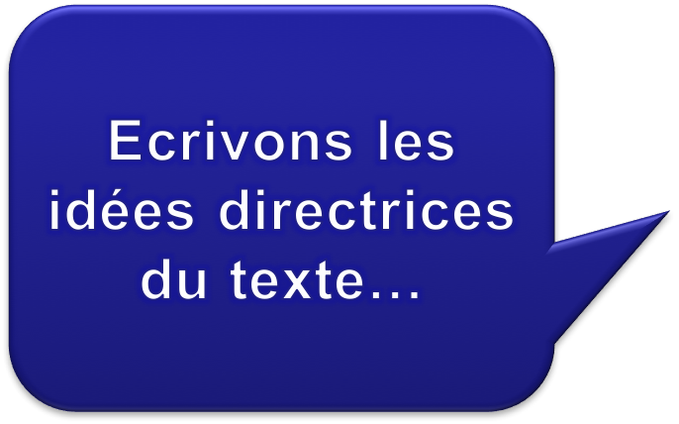
RÉALISER UN BON DIAPORAMA
Réaliser un bon diaporama
Il faut d’abord considérer L’AUDITOIRE et se demander ce qui peut les intéresser
Lorsque nécessaire, il est souhaitable de penser que peut-être les gens aimeraient recevoir une copie papier de la présentation pour prendre des notes.
Ne pas penser qu’une bonne présentation PowerPoint est un simple copier-coller d’un texte déjà écrit
Se pratiquer plusieurs fois avant la présentation permet d’ajuster le choix de mots et de valider l’ordre de présentation des idées.
Notes:
La diapo est peu lisible : Fond non neutre. Le titre est dans une police peu lisible - Le texte est trop petit. Il y a trop de texte.

Slide 26
Réaliser un bon diaporama
→Prévoir une copie papier
→Ce n’est pas un copier coller
Répéter le dia
Notes:
Fond neutre. La police du titre est lisible - Le texte donne les idées directrices.

Slide 27

Réaliser un bon diaporama demande du temps
SIMPLICITÉ:
UNIFORMITÉ
NUL BESOIN DE TRANSITIONS, D’ANIMATIONS, DE SCHÉMAS, DE TABLEAUX OU DE GRAPHIQUES
GARDER LES MÊMES COULEURS, LA MÊME POLICE, LA MÊME TAILLE ET LE MÊME FOND TOUT AU LONG DE LA PRÉSENTATION
Notes:
Diapo peu lisible : couleur de fond agressive – Majuscule rend la lecture difficile – le texte est trop dense.

Slide 28

Réaliser un bon diaporama demande du temps
Simplicité
Transition
Animation
Schémas….
Uniformité
Couleurs
Police
Fond
Notes:
Couleur de fond moins agressive – Pas de majuscule – le texte = idées directrices

Slide 29

RÉALISER UN BON DIAPORAMA
Pour les animations, il faut envisager que le résultat soit différent si la version de votre logiciel PowerPoint n’est pas la même que celle avec laquelle vous présentez. Dans certains cas, le PowerPoint peut être illisible (TABULATIONS).
Pour les transitions entre les pages, il convient de préférer la même et de changer lorsqu’une idée importante est émise.
Notes:
Mauvaise dia : le dégradé n’apporte rien et peu gêner certains lecteurs. Le titre est en majuscule
Le texte est trop dense.

Slide 30
Réaliser un bon diaporama
Vérifier la version du logiciel
Transition identique sur le diaporama et sobre
Notes:
Fond uni - Le texte est trop dense – le texte est en minuscule

Slide 31

Réaliser un bon diaporama demande du temps
CLARTÉ
LISIBILITÉ
AUDITOIRE
IDÉES COURTES ET PRÉCISES
INFORMATIONS LISIBLES ET COMPRÉHENSIBLES
S’AJUSTER À L’AUDITOIRE
Notes:
Mauvaise diapo : le dégradé perturbe la lecture – les majuscules rendent la lecture difficile – le dessin n’a aucun rapport avec le texte.

Slide 32



Réaliser un bon diaporama demande du temps
Clarté
Idées courtes et précises
Informations lisibles et compréhensibles
Lisibilité
Auditoire
S’ajuster à l’auditoire
Notes:
Fond neutre – Pas de majuscules

Slide 33
5.2 Le projecteur
Une semaine à l’avance, réserver un projecteur auprès de votre professeur
Prévoir un ordinateur mobile ou un ordinateur portable avec le logiciel (vérifier la version)
Les effets d’une version à l’autre ne sont pas toujours compatible
La journée précédant la présentation, effectuer des tests avec le projecteur et parcourir la présentation (diapositives)

Slide 34
5.3 Avant la présentation…
Prévoir une copie de la présentation sur clé USB
Envisager une impression de la présentation pour distribution à l’auditoire

Slide 35
Et pour conclure….
Une diapositive de début présentant votre travail, et citant votre nom…
Une diapositive de fin permet de dire à votre auditoire que vous avez terminé…

Slide 36


